Slide 1
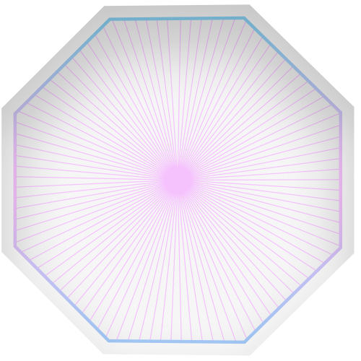
Evasion Generative Adversarial Network for Low Data Regimes
GVHD: TH.S Đỗ Hoàng Hiển
NHÓM 09

Slide 2
THÀNH VIÊN NHÓM 09
20520823
MAI NGỌC PHƯƠNG TRINH
20521518
NGUYỄN THỊ HỒNG LAM
21522240
HUỲNH MINH KHUÊ
21521112
NGUYỄN THỊ THANH MAI
21521191
NGUYỄN LÊ THẢO NGỌC
01

Slide 3
NỘI DUNG
01
02
03
04
05
06
Giới thiệu
Cơ sở lý thuyết
Phân tích
Hiện thực
Thực nghiệm
Kết luận
02

Slide 4


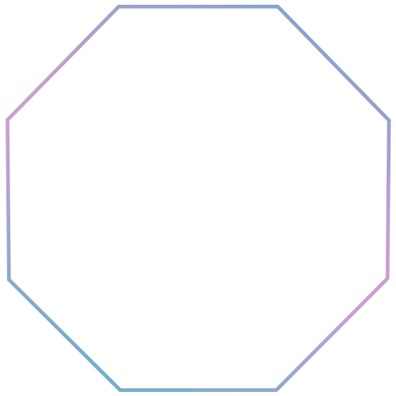

01
GIỚI THIỆU
03

Slide 5
GIỚI THIỆU
PHƯƠNG PHÁP NGHIÊN CỨU
LÝ DO
MỤC TIÊU
04

Slide 6
LÝ DO CHỌN ĐỀ TÀI
Trong các ứng dụng thực tế, vấn đề của sự khan hiếm dữ liệu là một thách thức lớn khi mẫu dữ liệu bình thường chiếm đa số hơn so với các mẫu dữ liệu bất thường. Sự mất cân bằng này dẫn đến sự thiên vị trong quá trình ra quyết định của các mô hình máy học, làm giảm đi hiệu suất của chúng trong việc phát hiện các mẫu dữ liệu bất thường.
Do đó nhóm đã tìm và nghiên cứu về một mô hình GAN mới có tên là Evasion Generative Adversarial Network - EVAGAN
05

Slide 7
MỤC TIÊU NGHIÊN CỨU
Mô hình GAN mới dựa trên ACGAN - EVAGAN được thiết kế để giải quyết vấn đề ít dữ liệu. Mô hình này kết hợp khả năng tạo ra các mẫu dữ liệu giả với khả năng phân loại các mẫu dữ liệu bất thường, mà không cần sự hỗ trợ từ các bộ phân loại machine learning. Điều này giúp cải thiện hiệu suất trong việc phát hiện các mẫu dữ liệu bất thường và giảm thiểu ảnh hưởng của sự khan hiếm dữ liệu trong các ứng dụng thực tế như phát hiện xâm nhập trong mạng máy tính và thị giác máy tính.
06

Slide 8
PHƯƠNG PHÁP NGHIÊN CỨU
Một mô hình GAN cổ điển bao gồm generator (G) và discriminator (D). Trong đó, G chịu trách nhiệm tạo ra các mẫu tổng hợp và D sẽ đánh giá các mẫu do G tạo ra.
Thiết kế EVAGAN được điều chỉnh để đáp ứng các vấn đề dữ liệu thấp, bao gồm 2 mạng neural là EVAGenerator và EVADiscriminator.
Sử dụng kĩ thuật oversampling, các mẫu dữ liệu thật, giả được kết hợp với original training dataset tạo thành dataset mở rộng để tăng khả năng phát hiện.
Sử dụng dataset ISCX-2014, CIC-2017, CIC-2018 và MNIST, so sánh mô hình EVAGAN và ACGAN để đánh giá hiệu suất.
Để kiểm chứng hiệu suất của mô hình EVAGAN, nhóm sẽ so sánh với mô hình ACGAN dựa trên các tiêu chí: Hiệu suất phát hiện; Độ ổn định; Hiệu suất chất lượng; Độ phức tạp thời gian.
07

Slide 9
02
CƠ SỞ LÝ THUYẾT
08

Slide 10
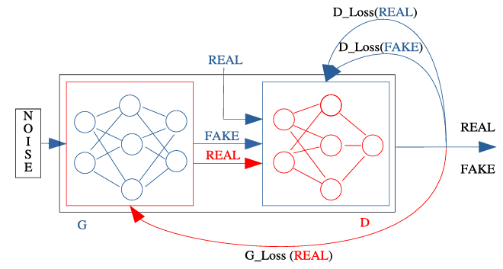
MÔ HÌNH GAN
mô hình GAN cơ bản bao gồm generator(G) và discriminator(D). G sẽ nhận vector nhiễu làm input và tạo ra mẫu dữ liệu giả. D sẽ nhận cả mẫu dữ liệu thật và giả và cố gắng phân biệt chúng.
09

Slide 11
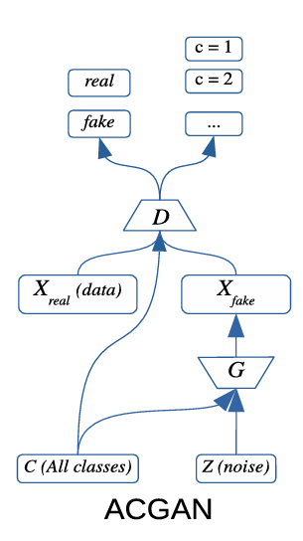
MÔ HÌNH ACGAN
ACGAN là một biến thể của GAN. ACGAN cũng bao gồm: Generator (G) và Discriminator (D). Tuy nhiên, cấu trúc của chúng được điều chỉnh để bao gồm các thông tin về nhãn:
Generator (G): Nhận vào cả dữ liệu nhiễu ngẫu nhiên “z” và nhãn “c” để tạo ra mẫu dữ liệu tổng hợp G(z,c).
Discriminator (D): Đầu ra của D bao gồm: phân biệt thật/giả; phân loại nhãn
10

Slide 12
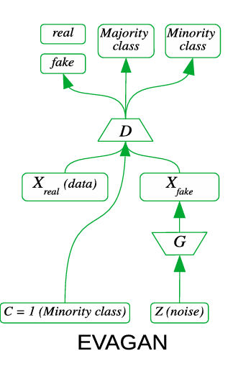
MÔ HÌNH EVAGAN
Thiết kế EVAGAN được điều chỉnh để đáp ứng các vấn đề dữ liệu thấp, bao gồm 2 mạng neural là Generator (G) và Discriminator (D).
Khác với ACGAN, mô hình của EVAGAN giới hạn ở các nhãn từ một lớp duy nhất được nhúng với nhiễu làm đầu vào cho generator (G)
11

Slide 13
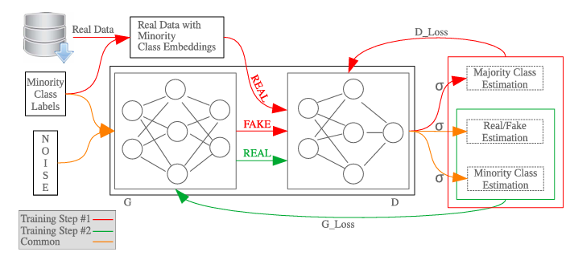
MÔ HÌNH EVAGAN
Các mũi tên màu đỏ thể hiện bước huấn luyện đầu tiên trong đó chỉ có D được huấn luyện.
Các mũi tên màu xanh lá cây mô tả bước huấn luyện thứ hai cho G.
Các mũi tên màu cam cho thấy sự tham gia của các đầu vào chung (minority class và noise) và các đầu ra (real/fake và minority class) cho cả hai bước huấn luyện đã được đề cập trước đó.
12

Slide 14
03
PHÂN TÍCH
13

Slide 15
VẤN ĐỀ
Mô hình EVAGAN, một biến thể của ACGAN, một mô hình phân loại có khả năng tự cải thiện hiệu suất thông qua việc đào tạo trên các mẫu né tránh này:
Phát hiện và xử lý mẫu né tránh
Cải thiện độ chính xác phân loại
Tách biệt các lớp đa số và thiểu số
Mô hình EVAGAN có cấu trúc bộ sinh và bộ phân loại được thiết kế đặc biệt, điều này giúp nâng cao khả năng của mô hình phân loại này trong việc đối phó với các mẫu né tránh, từ đó cải thiện hiệu suất tổng thể của hệ thống phân loại.
14

Slide 16
PHƯƠNG PHÁP
Mô hình EVAGAN có hai thành phần chính là bộ sinh dữ liệu và bộ phân loại, nhằm phục vụ cho mục tiêu có nhiều số lượng mẫu giả hơn để đa dạng hóa, ngẫu nhiên hóa bộ dữ liệu, tăng tỉ lệ phân loại đúng cho mô hình, cũng như giúp cho bộ phân loại được training tốt hơn:
14

Slide 17
KIẾN TRÚC
Mô hình EVAGAN có hai thành phần chính là bộ sinh dữ liệu và bộ phân loại, nhằm phục vụ cho mục tiêu có nhiều số lượng mẫu giả hơn để đa dạng hóa, ngẫu nhiên hóa bộ dữ liệu, tăng tỉ lệ phân loại đúng cho mô hình, cũng như giúp cho bộ phân loại được training tốt hơn:
Phát hiện và xử lý mẫu né tránh
14

Slide 18
04
HIỆN THỰC
15

Slide 19


04 HIỆN THỰC HỆ THỐNG
CC botnet Dataset
ISCX-2014
CIC-2017
CIC-2018
CV Dataset
MNIST Dataset
16

Slide 20
05
THỰC NGHIỆM
17

Slide 21
05 THỰC NGHIỆM
Đánh giá hiệu suất của EVAGAN trong việc tạo ra dữ liệu giả mạo có thể làm nhiễu cho các mô hình phát hiện xâm nhập.
Kết quả thực nghiệm đã cho thấy các mô hình phát hiện xâm nhập huấn luyện trên dữ liệu giả mạo từ EVAGAN đã thể hiện hiệu suất kém hơn so với khi huấn luyện trên dữ liệu gốc.
18

Slide 22
06
KẾT LUẬN &
PHƯƠNG HƯỚNG PHÁT TRIỂN
19

Slide 23
KẾT LUẬN
EVAGAN là sự cải tiến của một mô hình nổi tiếng có tên ACGAN nhằm mục đích thiết kế một bộ phân loại nhận biết đối thủ để phát hiện sự bất thường
Bộ phân biệt đối xử của EVAGAN vượt trội hơn ACGAN về hiệu suất phát hiện, độ ổn định và độ phức tạp về thời gian.
EVAGAN hoạt động tốt hơn ACGAN trong các tình huống không cân bằng
Mô hình EVAGAN được thiết kế cho các bài toán phân loại nhị phân.
20

Slide 24
PHƯƠNG HƯỚNG PHÁT TRIỂN
Thử nghiệm thêm mô hình EVAGAN với nhiều dataset khác để đánh giá thêm về hiệu suất và tìm hướng phát triển mới
Nghiên cứu về thiết kế đa lớp được đánh giá là hướng nghiên cứu tiềm năng.
21

Slide 25
THAM KHẢO
Randhawa, R. H., Aslam, N., Alauthman, M., & Rafiq, H. (2022). Evasion generative adversarial network for low data regimes. IEEE Transactions on Artificial Intelligence.
21

Slide 26
THANKS!
Please keep this slide for attribution
22

